Slide 1
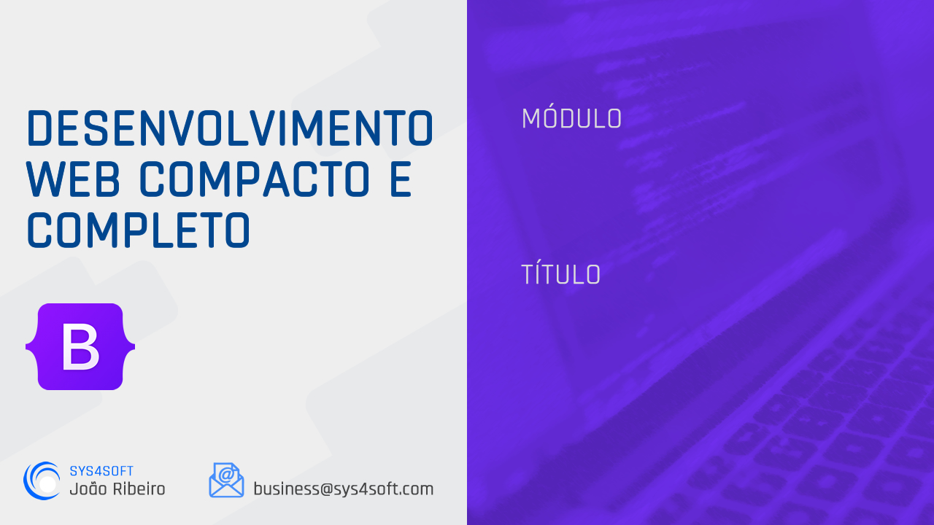
Bootstrap 5
Introdução ao módulo
Nível de complexidade

Slide 2

Bootstrap 5
Introdução ao módulo
Com o Bootstrap, o teu trabalho de escrita de CSS fica muito mais fácil.
O que é o Bootstrap?
O Bootstrap é uma biblioteca de CSS, de código aberto e livre utilização, que podes acrescentar aos teus projetos web para agilizar o teu processo de desenvolvimento.

Slide 3
Bootstrap 5
Introdução ao módulo
Algumas vantagens no uso do Bootstrap
É fácil de usar
Muito simples de adicionar a qualquer projeto web
Permite poupar tempo no desenvolvimento
Tem classes praticamente para todo o tipo de elementos
Podes usar com bibliotecas e frameworks de JavaScript
Contém muitos componentes prontos a usar
Extensa comunidade de utilizadores
É completamente customizável
Não tens que saber tudo para a poder usar nos teus projetos

Slide 4
Bootstrap 5
Introdução ao módulo
Como vamos desenvolver este módulo?
Não vamos estudar tudo de forma detalhada
Tem uma documentação excelente
Compreender os conceitos fundamentais da biblioteca
Como estruturar a tua página com o sistema de grid
Explorar as classes mais úteis: tabelas, formulários, etc.
Saber usar alguns componentes: slideshow, dropdowns, etc.
Como criar a nossa versão do Bootstrap

